Slide 1
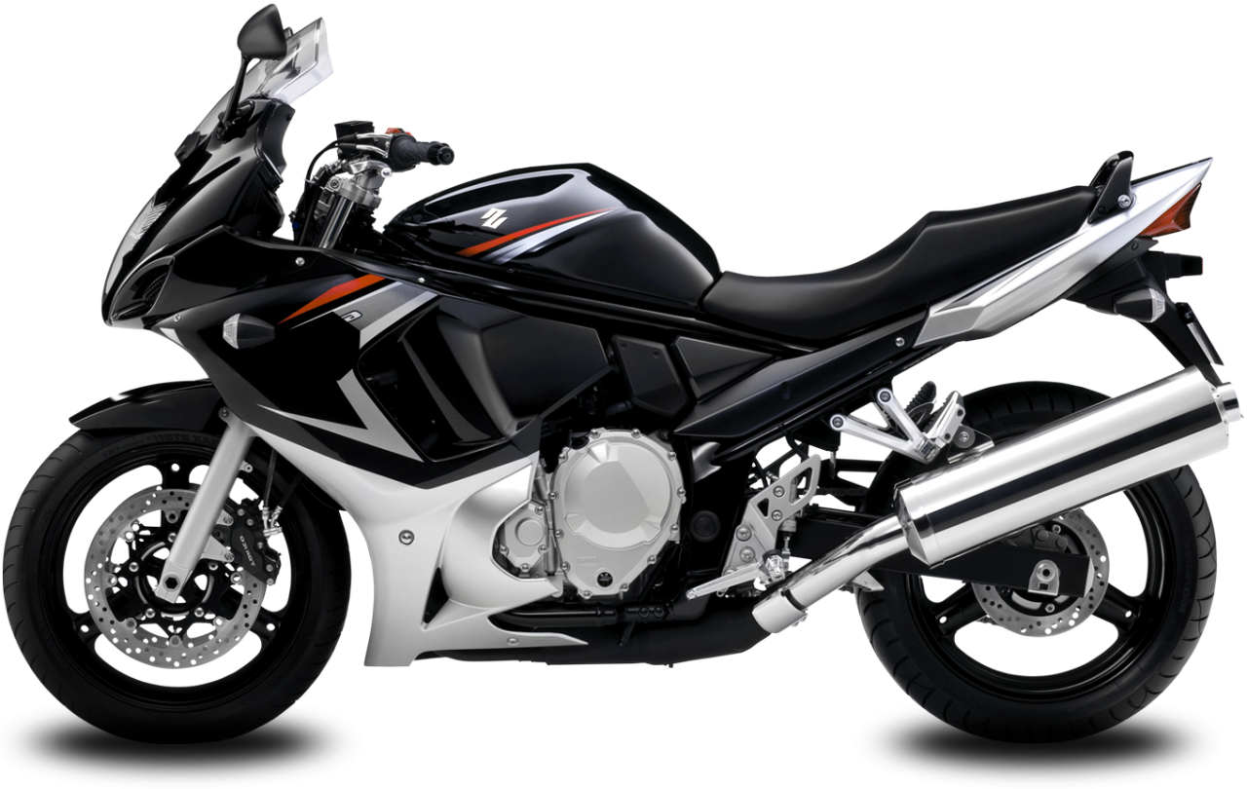
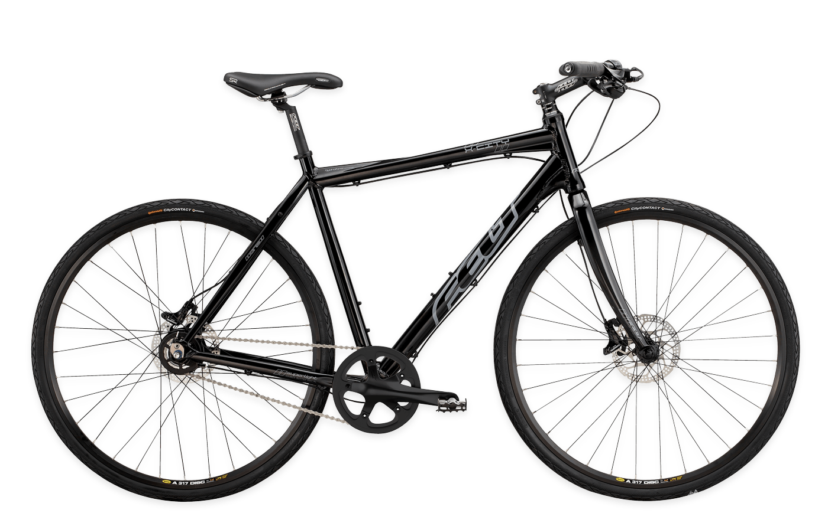
Bike-O-Mat to Bike-Shop
Team: Kern Oliver Pozegic Aldin Selinger Andreas

Slide 2
Bike-o-mat
Fahrrad-Vermietung über Stationen
Microsoft Azure Server als Plattform
Scan eines QR-Codes entsperrt Fahrrad
Abrechnung über Website, Nutzeraccount
Notes:
Erstes Projekt Bike-O-Mat:
Fahrrad-Vermietung über Fahrradstationen.
Deployen wollten wir auf Azure.
Funktion sollte sein, dass man über die Website am Handy einen QR-Code einscannt und das Fahrrad ausborgen kann.
Die Abrechnung sollte zeitlich, aber auch nach Pauschalen, Aktionen funktionieren.
Die Kosten wären nach Nutzer berechnet worden.

Slide 3
Bike-o-mat
Erstellte Dokumente:
Projektauftrag
Projektstrukturplan
Umfeldanalyse
Machbarkeitsanalyse
Product-Backlog
Sprintbacklog
Notes:
Wir haben die typischen Dokumente erstellt:
Projektauftrag, Projektstrukturplan, Umfeldanalyse, Machbarkeitsanalyse, Produkt-Backlog und einen Teil vom Spring-backlog

Slide 4
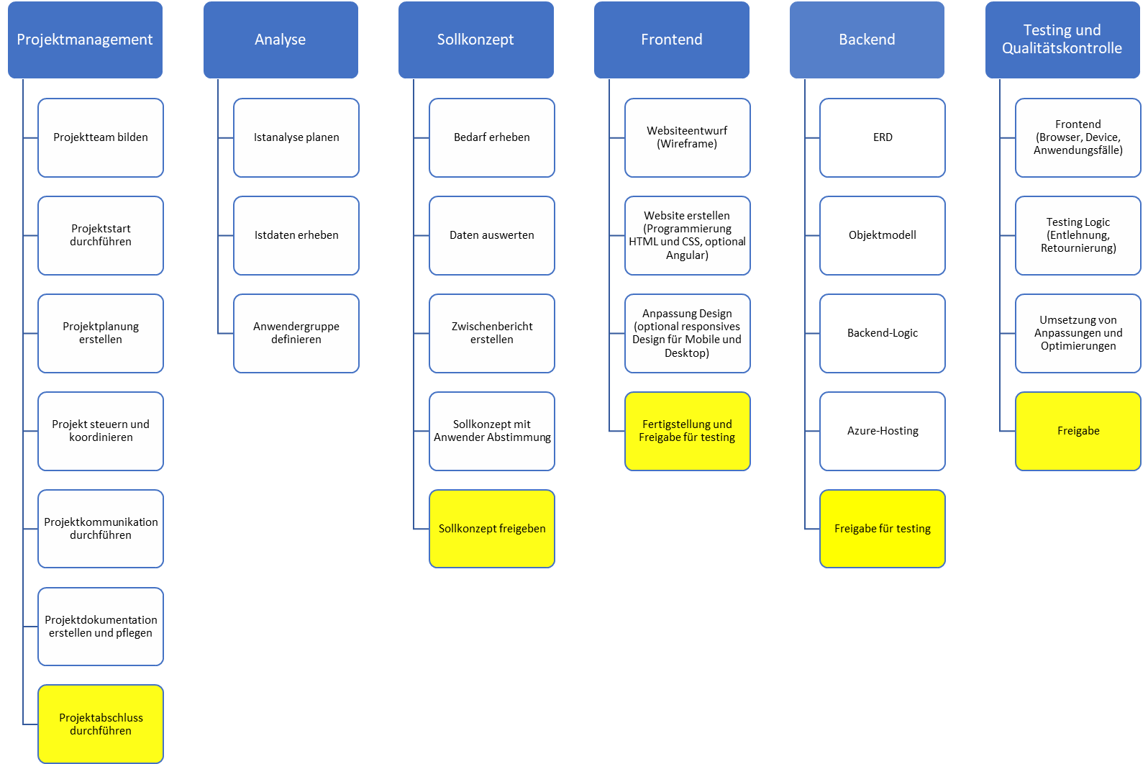
Notes:
Hier noch kurz der Projektstrukturplan

Slide 5
Bike-Shop Product-Backlog
Notes:
Im Product-backlog haben wir die use-cases über stories erarbeitet.

Slide 6
Bike-o-mat
Notes:
Der erste Sprint hätte so ausgesehen, aber die Pläne waren eher utopisch. Ohne das Know-How hätten wir es nicht so schnell hingekriegt.
Aber es ist eh anders gekommen.

Slide 7
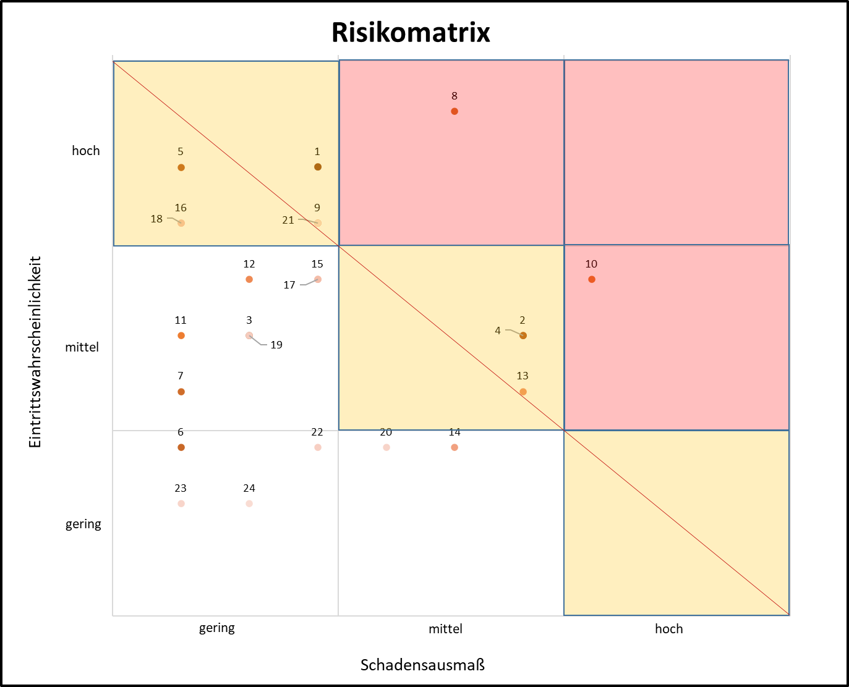
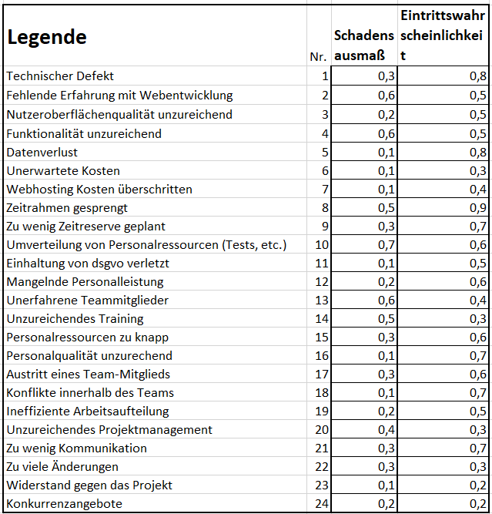
Notes:
Hier sieht man unsere Risikoanalyse.
Wir hatten aber kein Risiko für Ausfälle wegen Krankenständen eingeplant.
Krankenstände gab es aber viele und lange. Unser Team hat sich fast 3 Monate nicht persönlich gesehen und das ganze Projekt ist eingeschlafen.

Slide 8



Bike-o-mat
Unzureichende Zeit
Ausfall von Teammitgliedern
Fehlendes Know-How
Start von Bike-Shop
Notes:
Bike-O-Mat ist durch unzureichende Zeit gestorben. Das hat sich durch die Krankenstände verschlimmert, weil die Team Mitglieder ja auch für andere Fächer nachlernen mussten.
Allgemein hatte unser Team aber auch fehlendes Know-How.
Um noch irgendetwas bringen zu können, wurde auf Vorschlag von Prof. Klewein ein neues Projekt gestartet. Wir haben es Bike-Shop getauft.

Slide 9
Motorrad-Verkaufs-Seite
Mit Angular
Aufgaben: Erlernen von
HTML
CSS
JavaScript
Angular
Notes:
Bike-Shop soll von der Funktionalität eher simpel sein, aber mit Angular erstellt werden.
Dazu musste aber erst html, css, javascript und Angular erlernt werden.
Das war auch ziemlich ambitioniert. Da wir da nur noch 24 Tage für das komplette Projekt zur Verfügung hatten.

Slide 10
Notes:
Der product-backlog sieht dementsprechend ziemlich simpel aus.

Slide 11
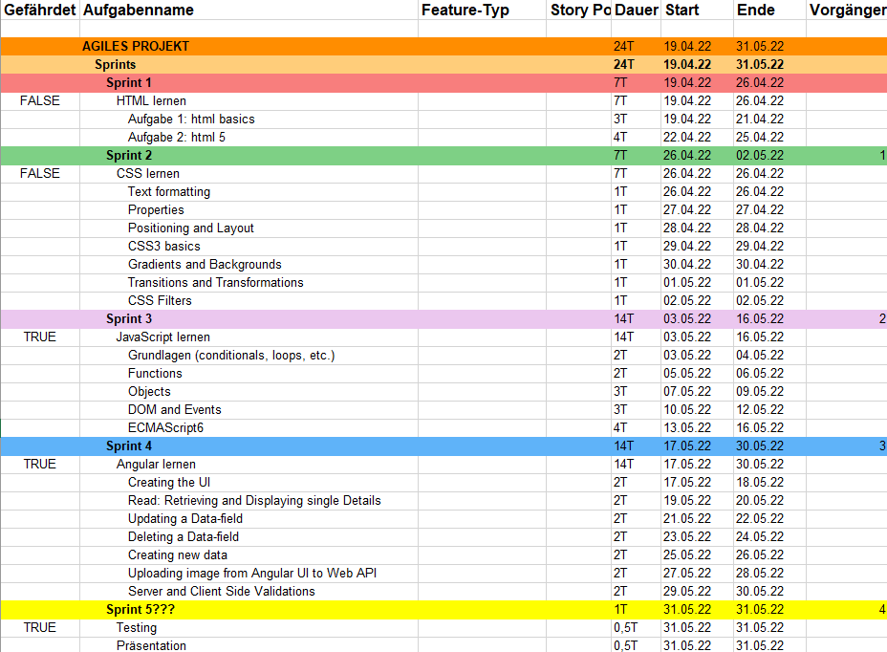
Notes:
Aber der Zeitplan war dichtgedrängt.

Slide 12
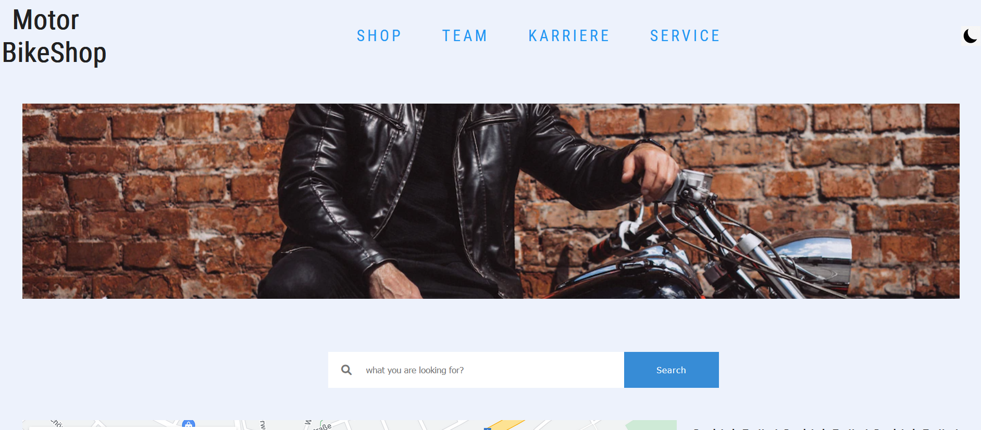
Notes:
Alle unsere Teammitglieder haben Demoseiten erstellt, um unseren Fortschritt zu zeigen. Hier die Seite vom Aldin.

Slide 13
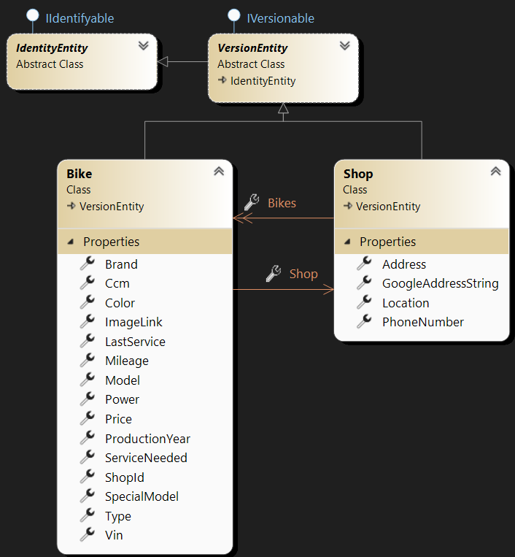
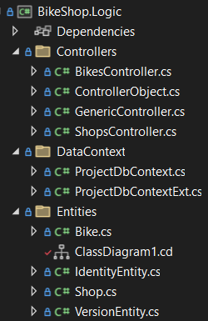
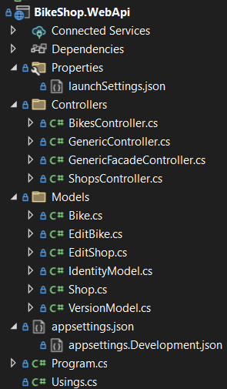
Backend
Notes:
Im Backend gibt es nur zwei Entitäten, Bike und Shop. Die Rest-Api sendet die Daten nach außen.

Slide 14
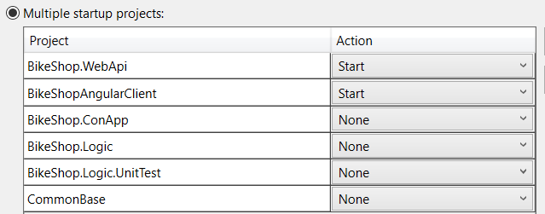
Backend to Frontend
Multiple startup
Zuweisung der Portnummer
Notes:
Mit multiple startup wird Rest-Api und der Angular Client in Tandem gestartet. Und nach Zuweisung der Portnummer werden die Daten auch übertragen.
Wir sind aber nicht weit genug gekommen, dass Angular auch tatsächlich mit den Daten arbeitet. Unsere Angular-Website ist derzeit immer noch hard-coded.
Die Zeit hat leider nicht ausgereicht, um das Projekt fertig zu stellen.

Slide 15
Angular Frontend

